Slide 1
Satelliittiseuranta Vipu-Mobiili Selvityspyynnöt Valvonnat
Perustuu ruokaviraston 10.3 esittämiin diasarjoihin.

Slide 2
Mikä satelliittiseurannassa muuttuu 2025
Satelliittiseurannan toimintaa ja analyysejä on kehitetty edelleen kesän 2024 kokemusten avulla.
Ely-Keskus suorittaa viikoittaisia kasvustoajoja kiinteällä reitillä, opetetaan tekoälyä.
Ely-keskus tekee myös kolme kertaa kasvukaudessa laajemman kasvilajitunnistuskierroksen.
Teknisiä parannuksia ja luotettavampaa seurantaa.
Maataloustoiminnan seuraaminen kehittyy vuosi vuodelta. Analyysejä parannetaan maastossa tehtyjen havaintojen perusteella sekä viljelijöiden selvityspyyntökuvien avulla.
Pilvisyys aiheuttaa edelleen ongelmia, mutta pilvien aiheuttamia virhetulkintoja on pystytty vähentämään.
Routa- ja lumitietoja voidaan hyödyntää kasvipeitteisyyden analyyseissä

Slide 3
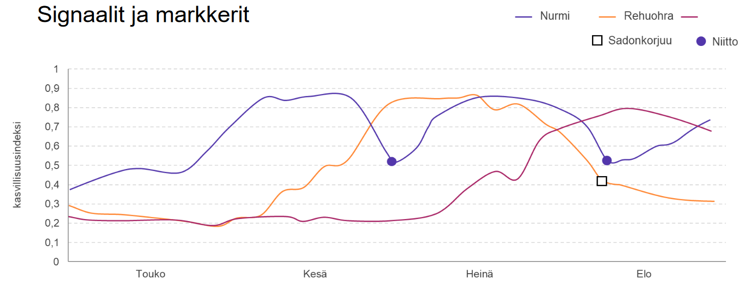
Esimerkki satelliittiseurannan aikasarjasta ja sen tulkinnasta 2025
Viljelykasveilla on omat ”sormenjälkensä”.
Esimerkiksi kasvillisuusindeksi (NDVI) kertoo lehtivihreän kehittymisestä, joten sen avulla voidaan seurata kasvuston kehittymistä pellolla.
Tietyt muutokset kasvillisuusindeksissä puolestaan kertovat toimenpiteistä kasvukauden aikana.

Slide 4
Satellittiseurannan viiveestä
Satelliittiseuranta ei ole reaaliaikaista, vaan havainnot tulevat viiveellä.
Havainnot perustuvat signaalien muutokseen ja muutoksen pysyvyyden varmistamiseen.
Koneoppimismalli käyttää suurempaa määrää signaaleja, kuin mistä se tuottaa tuloksia. Eli tarvitaan signaaleja pidemmältä aikaväliltä
Mitä pidempää aikaväliä (puskuria) malli voi käyttää, sitä parempia ja tarkempia havaintoja saadaan.
Tästä seuraa ongelmia tiukkojen päivämäärävaatimusten osalta, sillä satelliittiseurannalla ei voi saada päiväkohtaisia havaintoja.

Slide 5
Kasvipeitteisyyden satelliittiseuranta

Slide 6
Kasvipeitteisyyden selvityspyyntöjen aikataulu

Slide 7
Kesän 2025 satelliittiseuranta

Slide 8
Mitä seurataan satelliitilla vuonna 2025
Lohko on maatalousmaata
Kasvi on ilmoitetun mukainen
Koskee kaikkia kasveja
Lohko on niitetty tai laidunnettu ehtojen mukaisesti viimeistään 15.9.
Koskee kaikkia heinä- ja nurmirehukasveja sekä kesantoja
Koskee myös luonnonlaitumia ja ympäristösopimuslohkoja, jotka ovat pysyvää nurmea
Suojavyöhykkeiden ja turvepeltojen nurmien sato on korjattu viimeistään 15.9.
Kasvusto on säilytetty ehtojen mukaisesti (kasvuston päättäminen tai niitto)
Koskee ekojärjestelmätuen toimenpiteitä
Ympäri vuoden seurataan
Natura-alueen pysyvät nurmet ja turvepeltojen nurmet on säilytetty kyntämättä
Sängenpolttokieltoa on noudatettu
Voi tulla useampi selvityspyyntö saman vuoden aikana
Notes:
Ympäri vuoden seurattavat ehdot ovat sellaisia, että niillä ei muutosmahdollisuutta ole. Ehdollisuuden seuraamus tulee, jos laiminlyönti havaitaan. Myös turvepeltojen nurmet

Slide 9
Satelliittiseurannan selvityspyyntöjen aikataulu
Selvityspyyntöjä lähtee viljelijälle
Hyväksytty kuvanottoaika
Tarkasteltava asia | Kesäkuu | Heinäkuu | Elokuu | Syyskuu | Lokakuu
Peltotukihakemuksen muutosaika
Kasvustoa ei ole niitetty ennen 1.8. Monimuotoisuuskasvien niitto
Kasvustoa ei ole päätetty ennen 1.8. (kasvusto perustettu aiempina vuosina) Luonnonhoitonurmi ja ekon viherlannoitusnurmi
Kasvi on ilmoitetun mukainen Kaikki muut kasvit paitsi ne, joilla on niitto tai sadonkorjuuvaatimus
Kasvustoa ei ole päätetty ennen 1.9. (kasvusto perustettu vuonna 2025) Luonnonhoitonurmi ja ekon viherlannoitusnurmi
Kasvustoa ei ole päätetty ennen 16.9 Monimuotoisuuskasvit
Niitto, laidunnus ja sadonkorjuu viim. 15.9 Kaikki kasvit, joita koskee niitto- tai sadonkorjuu-vaatimus (poikkeus siemennurmet ja ruokohelpi)
18.6.
1.10.
Viikko 31
3.8.
6.10.
1.8.
13.10.
Viikko 31
3.8
6.10.
1.8.
13.10.
Viikko 32
6.10.
Kun kasvi on tunnistettavissa
13.10.
Viikko 34
3.9.
6.10.
1.9.
13.10.
Viikko 35
18.9.
6.10.
16.9.
13.10.
Viikko 35
6.10.
Kun toimenpide on tehty
15.9.
Siemennurmet kun sato korjattu
Notes:
Ensimmäiset heinäkuun lopussa, kasvintunnistus elokuun alussa, tänä vuonna perustetut lh- ja vl- nurmien säilyttäminen elokuun puolivälissä, elokuun viimeisellä viikolla niitto ja momu-kasvien säilyttäminen
HUOM! Jos hakemusta muutetaan, niin selvityspyyntö voi lähteä tässä esitettyjen määräaikojen jälkeen säilyttämistilanteissa.
Niiton, laidunnuksen ja sadonkorjuun selvityspyynnössä selvitetään myös se, että kasvi on ehtojen mukainen. Sen vuoksi niille ei lähde erillistä kasvintunnistuksen selvityspyyntöä.
Aikataulussa ei ole ympärivuoden seurattavien ehtojen riviä. Niitä seurataan nimensä mukaisesti ympäri vuoden ja selvityspyyntö tulee, kun laiminlyönti havaitaan. Jos kuvan perusteella todetaan kunnossa olevaksi, seuranta jatkuu ja jos uudelleen näyttää muokatulta, tulee uusi selvityspyyntö.

Slide 10
Selvityspyyntö hakemustietojen perusteella
Ruokohelpi
Tukihaun päättymisen jälkeen selvityspyyntö kaikille lohkoille, joille on ilmoitettu ruokohelpi
Kuvasta erotuttava ruokohelven niitto tai sadonkorjuu
Vastausaikaa on kevääseen 2026 saakka
Monimuotoisuuskasvit
Tehdään tukihaun päättymisen jälkeen otos lohkoista, joille lähetetään selvityspyyntö
Loppuosaa lohkoista seurataan satelliitilla kuten viime vuonna
Vastauksen voi lähettää, kun ehtojen mukainen kasvusto on todettavissa
Voit saada lisäksi selvityspyynnön kasvuston säilyttämisestä, jos otat kuvan ennen 1.8.
Puutarhakasvien vaihtoehtoinen kasvinsuojelu, katteen käyttö
Tukihaun päättymisen jälkeen kuvapyyntö kaikille lohkoille, joille on kyseinen toimenpide ilmoitettu
Kuvavastauksen voi lähettää heti, kun lohkolla on ehtojen mukainen kate

Slide 11
Hakemustietojen perusteella lähetettävät selvityspyynnöt
Hakemuksen muutosaika
Selvityspyyntöjä lähtee viljelijälle
Hyväksytty kuvanottoaika
Tarkasteltava asia | Kesäkuu | Heinäkuu | Elokuu | Syyskuu | Lokakuu – Kesäkuu 2026
Monimuotoisuuskasvit
Puutarhakasvien vaihtoehtoinen kasvinsuojelu, Katteen käyttö
Ruokohelpi
18.6.
1.10.
Viikko 27
6.10.
Kun kasvusto on tunnistettavissa
13.10.
18.6.
1.10.
Viikko 27
6.10.
Kun kate on ehtojen mukainen
13.10.
18.6.
1.10.
Viikko 27
6.10.
Kun vuoden 2025 kasvusto on niitetty
30.6.
Selvityspyyntöjä voi lähteä myös myöhemmin kesällä, jos hakemusta muutetaan
Notes:
Ruokohelven selvityspyyntöön voi vastata kuvalla, kun hakuvuoden 2025 toimenpide on tehty. Eli jos

Slide 12
Toimintavaihtoehdot selvityspyyntöön
Esimerkki: Satelliittiseurannan perusteella nurmilohkolla ei ole havaittu niittoa, laidunnusta tai muokkausta
Vaihtoehdot
Hakija toteaa, että satelliittiseurannan tulos ei ole oikea ja ottaa niitetystä pellosta kuvan viimeistään 15.9. ja lähettää sen Vipu-mobiililla.
Lohkoa ei ole vielä niitetty, mutta hakija käy niittämässä sen ja ottaa kuvan viimeistään 15.9. ja lähettää niitosta kuvan Vipu-mobiililla
→ HUOM! Ota kuva vasta sitten, kun koko lohko on niitetty
Hakija toteaa, että lohkolle on ilmoitettu väärä kasvi ja muuttaa kasvin Vipu-palvelussa oikeaksi. → Uusi satelliittiseurannan tulosten muodostaminen
→ Voi tulla uusi selvityspyyntö
Hakija toteaa, ettei ole tehnyt pellolla lainkaan maataloustoimenpiteitä ja peruu alalta kaikki tuet vaihtamalla kasviksi Tuen peruminen. Jos ala ei ole maatalousmaata, kasviksi vaihdetaan Viljelemätön
Hakija ei reagoi vaihtoehdoilla 1-4 selvityspyyntöön.
Satelliittiseurannan tulos jää voimaan.
Tukea ei makseta ja lasketaan pinta-alaeroon mukaan.

Slide 13
Ota kuva, josta kysytty asia selviää
Kuva koko lohkosta, ei jalkojen juuresta
Ota kuva vasta sitten kun koko lohko on niitetty
Ota kuva valoisaan aikaan
Jos ehdon noudattamista ei pysty lähetetystä kuvasta toteamaan, käsittelijä lähettää uuden selvityspyynnön → Selkeällä kuvalla säästää vaivaa, kun pellolle ei tarvitse mennä ottamaan uutta kuvaa.

Slide 14
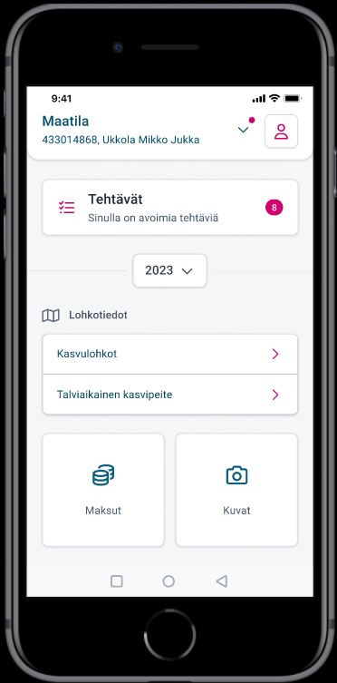
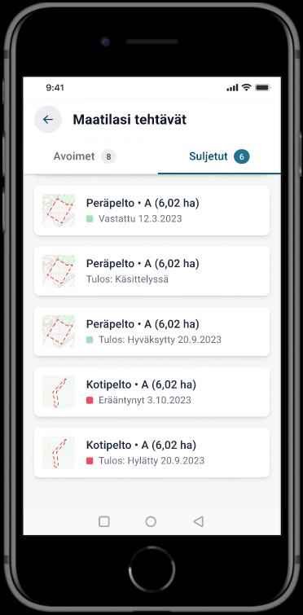
Selvityspyyntöjen tilanteet
Selvityspyynnön tilanne näkyy Vipu-mobiilista
Kun vastaat selvityspyyntöön kuvalla, selvityspyyntö siirtyy avoimista tehtävistä suljettuihin tehtäviin .
Käsitellyn selvityspyynnön tulos näkyy Vipu-mobiilissa.
Vastattu: Kuvavastaus on lähetetty
Käsittelyssä: Käsittely kesken
Hyväksytty: Lähetetty kuvavastaus on hyväksytty → asia kunnossa
Hylätty: Lähetetty kuvavastaus on hylätty, muutosaika on päättynyt → voi aiheutua seuraamus
Erääntynyt: Selvityspyyntöön ei ole reagoitu ajoissa → voi aiheutua seuraamus
Notes:
Jos kuvavastaus hylätään siinä vaiheessa, kun muutosaikaa on jäljellä, selvityspyyntö siirtyy avoimiin selvityspyyntöihin → mahdollista muuttaa vielä hakemusta. Silloin kun hylätty näkyy täällä suljetuissa, tulos on lopullinen.

Slide 15
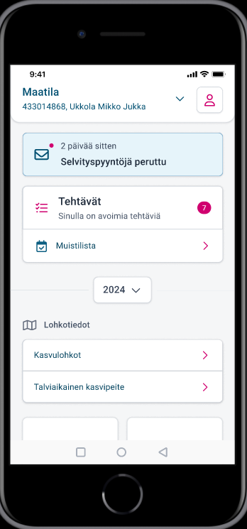
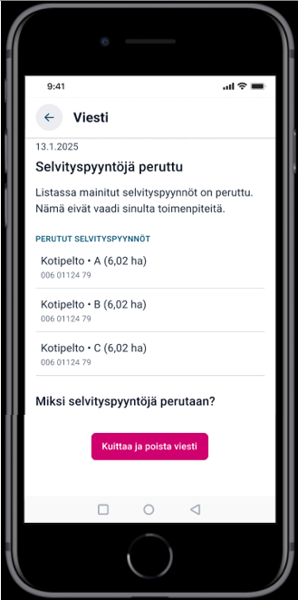
Selvityspyyntöjen peruuntuminen
Peruuntuminen tarkoittaa, ettei selvityspyyntö ole enää aiheellinen ja siihen ei tarvitse reagoida.
Ei lähetetä tekstiviestiä, tieto on Vipu-mobiilissa
Peruuntumisen syitä:
Teit lohkolla ehtojen mukaisen toimenpiteen.
Korjasit peltotukien hakemustasi.
Vastasit selvityspyyntöön valokuvalla, mutta vastauksen käsittelijä tarvitsee uuden kuvan tai lisätietoja. Saat lohkosta uuden selvityspyynnön.
Maatilallesi on tulossa valvontakäynti, joka koskee tätä lohkoa. Valvonta korvaa satelliittiseurannan.
Notes:
Tässä ei näytetä sitä mistä yksittäisestä syystä tietty selvityspyyntö on peruttu, vaan näkymässä on perutut lohkot ja listaus syistä, miksi selvityspyyntöjä perutaan.
Tieto perutusta selvityspyynnöstä on Vipu-mobiilin etusivulla. Kun tuon viestin avaa, avautuu näkymään perutut selvityspyynnöt. Jos viestin kuittaa alla olevasta nappulasta, viesti poistetaan.

Slide 16
Selvityspyyntö alalle, joka ei ole maatalousmaata
Kannattaa itse korjata hakemusta
Kasviksi viljelemätön
Jos selvityspyyntöön vastaa kuvalla ja lohko ei ole kuvan perusteella maatalousmaata
Saat uuden selvityspyynnön ja ohjeen korjata hakemusta
Jos hakemusta ei korjata, ELY käy katsomassa lohkon maastossa
Viljelijä voi korjata kuluvan vuoden hakemusta muutosajan päättymiseen saakka
Tästä voi aiheutua tuen takaisinperintä aiemmille vuosille
Tällaisiin aloihin puututaan myös kasvipeitteisyyden selvityspyyntöjen yhteydessä
Ei muutosmahdollisuutta peltotukihaun tukien osalta
Syysilmoituksella haetut tuet voi perua

Slide 17
Vipu-mobiili
Perustuu ruokaviraston 10.3.2024 esittämiin dioihin.

Slide 18
Uutta Vipu-mobiilissa 2025

Slide 19
Uutta Vipu-mobiilissa
Vipu-mobiilin oikeus on otettu käyttöön alkuvuodesta.
Voi vastata selvityspyyntöihin, mutta tilan maksutiedot on piilotettu.
Ensisijainen viljelijä voi valtuuttaa käyttäjän Vipu-palvelussa.
Käytetään valtuutuskoodia, joka annetaan valtuutettavalle henkilölle oikeuden aktivointia varten.
Lisää tietoa oikeudesta ja valtuuttamisesta: ruokavirasto.fi/tuet/maatalous/vipu/ohjeet-ja-opetusvideot/vipu-palvelun-kayttooikeudet-ja-kayttajaroolit/

Slide 20
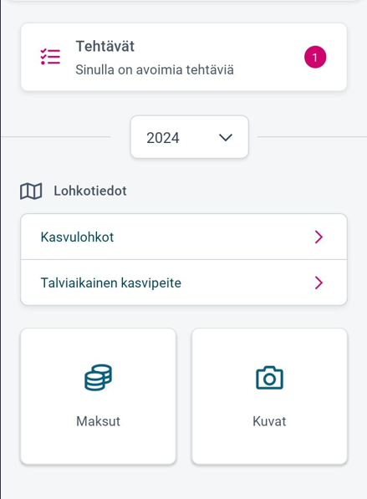
Kuvat tallentuvat maatilan kuviin
Selvityspyynnöille otetut kuvat tallentuvat maatilan kuviin.
Vastaa selvityspyyntöön suoraan selvityspyynnön Ota kuva- toiminnon avulla. Kuva tallentuu selvityspyynnölle, sekä Maatilan kuviin.
Jos saat samalle lohkolle myöhemmin uuden selvityspyynnön, sama kuva on käytettävissä jos kuvanottoaika vastaa selvityspyynnöllä annettua määräaikaa
Jos käytät vanhaa kuvaa, varmista, että kuva vastaa siihen asiaan, jota selvityspyynnöllä kysytään.

Slide 21
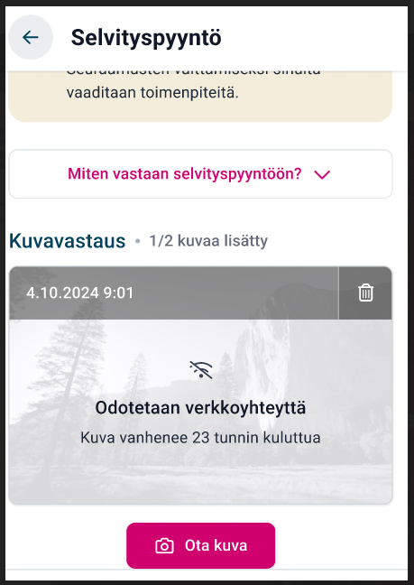
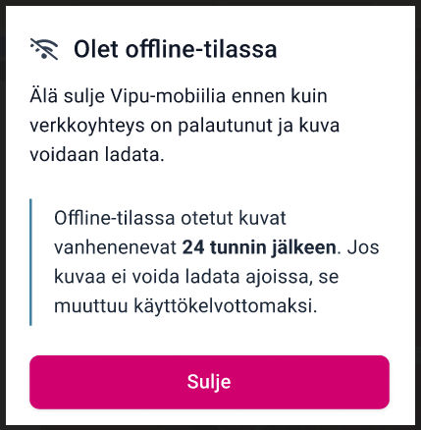
Kuvan ottaminen ilman verkkoyhteyttä
Kuvan voi ottaa lohkolla, vaikka verkkoyhteyttä ei ole saatavilla
Kuva ei tallennu ilman verkkoyhteyttä
Sovellus huomauttaa kuvan vanhenemisesta
Huolehdi, että kuva tallentuu sovellukseen 24 h sisällä, muuten kuva vanhenee
Kuvan latautuminen edellyttää, että sovellus on auki ja latautumisaikaa on jäljellä.
Kirjautuminen on kerralla auki 3 tuntia.

Slide 22
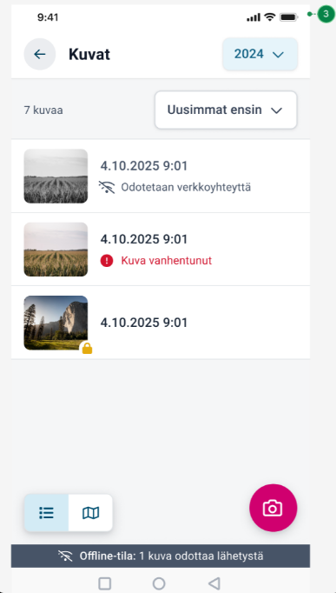
Kuvan tilanne
Maatilan kuvissa näytetään kuvan tilanne:
Kuvat jotka odottavat verkkoyhteyttä
Kuvat jotka eivät ole latautuneet 24 h sisällä ja ovat vanhentuneet
Kun kuvan päällä on lukko, kuva on lisätty selvityspyynnölle, johon ei ole vielä vastattu.

Slide 23
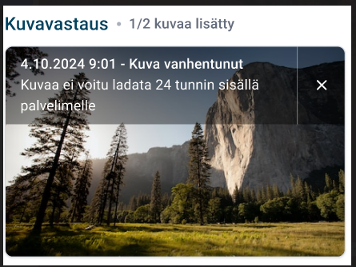
Vanhentuvat kuvat
Jos kuvaa ei ladata määräajan sisällä,
vanhentuneella kuvalla ei voi enää vastata selvityspyyntöön
selvityspyynnölle voi ottaa uuden kuvan jos vastausaikaa on jäljellä
vanhentunut kuva pitää poistaa selvityspyynnöltä ennen lähetystä.

Slide 24
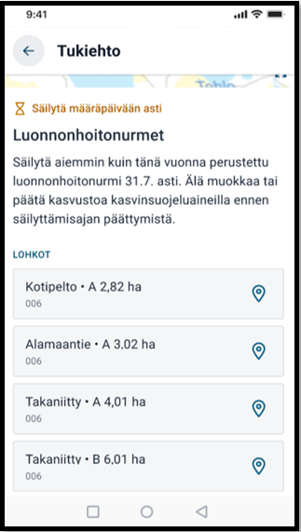
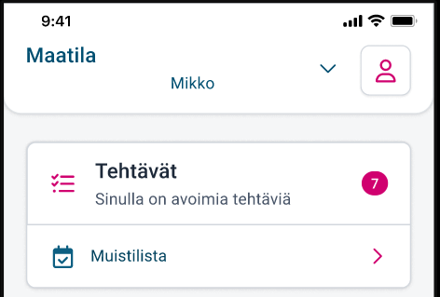
Muistilista
Muistilistalla näytetään maatilaa koskevia tukiehtoja.
Lista muodostuu ilmoitettujen tietojen perusteella.
Tukiehdon alla kerrotaan millä lohkoilla ehtoa tulee noudattaa.

Slide 25
Selvityspyynnöt

Slide 26
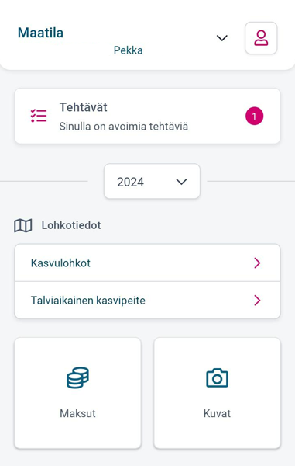
Selvityspyynnöt 2025
Vipu-mobiilin etusivulle tulee ilmoitus, jos tilalla on avoimia tehtäviä.
Vastaaminen samalla tavalla kuin edellisinä vuosina:
Vastaa selvityspyyntöön Ota kuva –toiminnolla.
Jos lohkolta löytyy ehdot täyttävä vapaakuva, se tuodaan selvityspyynnölle valittavaksi.
Jos lohkolta löytyy ehdot täyttävä aikaisemman selvityspyynnön kuvavastaus, se tuodaan selvityspyynnölle valittavaksi.

Slide 27
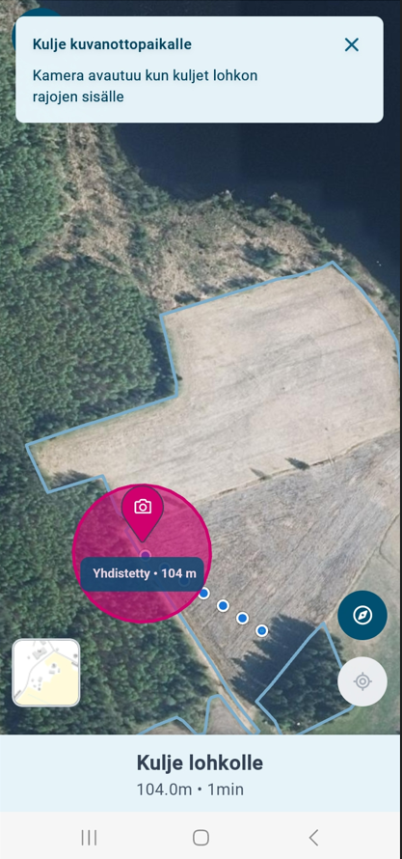
Kuvapyyntö rajakorjauksesta tai peruslohkomuutoksesta
Yhteistoiminta-alueen käsittelijä voi lähettää kuvapyynnön rajakorjauksista ja peruslohkomuutoksista, jos kartta- tai ilmakuva ei tue esitettyä muutosta.
Vastataan ottamalla kuva kuten muihinkin selvityspyyntöihin.
Noudata kuvapyynnöllä annettuja ohjeita.

Slide 28
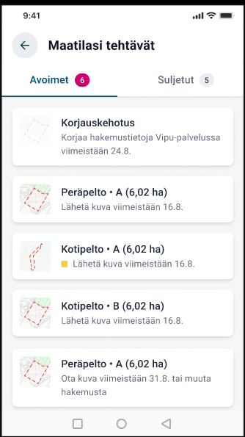
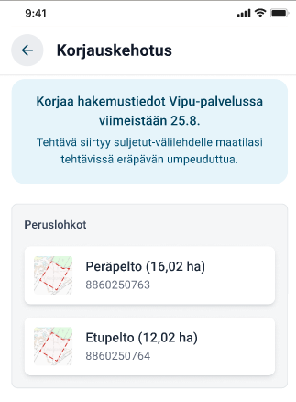
Korjauskehotus
Korjauskehotus
Voi sisältää useampia peruslohkoja
Korjauskehotukseen ei vastata Vipu-mobiililla, ilmoitus on kehote muuttaa hakemusta
Tee tarvittavat muutokset Vipu-palvelussa tilan hakemustietoihin.

Slide 29
Ohjeita ongelmatilanteisiin
Poista Vipu-mobiili laitteeltasi ja lataa uusin versio sovelluskaupasta.
Tarkista, että mobiililaitteen ohjelmiston uusin versio 1.1.17 (1.4 tilanne) on asennettu.
Tarkista myös, että selain on päivitetty uusimpaan versioonsa (Androidilla Chrome ja Applella Safari).
Lisää ohjeita ja videoita löytyy osoitteesta:
ruokavirasto.fi/vipu-mobiili
Jos asia ei ratkea, ota yhteys oman kunnan maaseutuelinkeinoviranomaiseen.

Slide 30
ELY-Keskus pellolla kesällä 2025

Slide 31
Tila osuu peltovalvontaan
Hakemuksen muutosmahdollisuus poistuu valvonnasta ilmoittamisesta lähtien,
Kokotilavalvonta 2%
Ristiintarkastus

Slide 32
Laadunarviointi
ELY-keskus suorittaa maastossa, ei lähtökohtaisesti ole valvontaa => Viljelijällä hakemuksen muutosmahdollisuus ELY-keskuksen havaintojen mukaiseksi
Hakemuksen muuttaminen tehdään Vipu-palvelussa
ELY-keskuksen tarkastaja lähettää korjauskehotuksen viljelijälle.
Tästä tulee ilmoitus Vipu-mobiiliin.
Hakemuksen korjaaminen tehdään Vipu-palvelussa.
Korjauskehotus koskee kyseisen lohkon geometriaa, kasvulohkon kasvia sekä kasvulohkolle ilmoitettavaa toimenpidettä
Hyväksy geometria ja lohkolla todettu kasvi sekä tallenna puuttuvat kasvulohkotiedot
HUOM! Geometriaa tai kasvia ei voi muokata, ainoastaan hyväksyä ehdotetun mukaisesti.
Lohkon tietojen muutosmahdollisuus poistuu, kun korjauskehotukselle annettu määräaika umpeutuu.
Notes:
Kasvulohkotietoihin täytyy tallentaa siemen, luomutieto, kasvulohkon toimenpiteet → sellaiset tiedot, joita

Slide 33
Laadunarviointi kesällä ja talvella
Kesällä ELY-keskuksen toimesta maastossa otantalohkoista havainnoidaan:
Digitoinnin oikeellisuus
Oikea kasvi
Tukiehtojen tarkastus mm. kerääjäkasvi, säätösalaojitus, suojavyöhykkeen sadonkorjuu, lohkon niittovelvoitteet, monimuotoisuuskasvien seokset yms.
Talvella asiakirjavalvonta otantalohkojen osalta:
Asiakirjapyyntö ELY-keskuksesta marraskuussa.
Kunnan suorittamat hallinnolliset tarkastukset:
Lohkon hallinta
Ympäristökorvauksen tilakohtaiset toimenpiteet.
Notes:
Ymp tilakohtaiset toimenpiteet, kasvituhoojien ja tautien tunnistussovellus, täsmäviljelymenetelmät, laajat maa-analyysit, orgaanise ravinteet

Slide 34
Kesän 2025 laadunarviointi QA alueet
Keltaisiin ruutuihin tulee paljon osumia.
Mustat ruudut uutta ilmakuvaa, joihin tulee yksittäisiä laadunarviointilohkoja/tiloja.
Ruutujen ulkopuolelta osuu lohkoja satunnaisesti, varsinkin harvinaisemmista kasveista.

Slide 35
Tärpit

Slide 36
Tuenhakijan tärpit satelliittiseurantaan (1/2)
Satelliittiseuranta ei välttämättä näyttäydy viljelijälle lainkaan. Tärkeintä on että hakemus on tehty huolellisesti ja tuen saamisen ehdot täyttyvät.
Ota Vipu-Mobiili osaksi arkea
Voit varautua mahdollisiin selvityspyyntöihin etukäteen
Pellolla tehdyn toimenpiteen yhteydessä voit ottaa kuvan Vipu-Mobiililla
Kesällä niiton tai eläinten tarkkailun yhteydessä, kasvustoja seuratessa kaukaisilla lohkoilla
Kuvaa voit käyttää myöhemmin mikäli saat selvityspyynnön kasvintunnistuksesta tai niitosta/sadonkorjuusta
Vastaa selvityspyyntöihin ajoissa
Tee tarvittavat muutokset ajoissa
Notes:
Kerro tässä miksi vastattava vipu-mobiililla
Muistuta, että selvityspyyntöihin on vastattava annetussa aikaikkunassa. Jos unohtaa vastata ajoissa, ikkuna meni. Näistä muistutetaan paljon.

Slide 37
Tuenhakijan tärpit satelliittiseurantaan (2/2)
Peltotukien haku
Piirrä kasvulohkot huolellisesti
Pinta-ala muodostuu piirroksen ja sijainnin perusteella, ei toisin päin
Ilmoita kasvit ja toimenpiteet huolellisesti jo peltotukien haussa, vaikka muutosmahdollisuudet ovat laajat.
Älä hae tukea alalle, mikä ei ole maatalousmaata.
Muista tukiehdot ja päivämäärärajat.
Muutosvaihe
Tee tarvittavat muutokset ajoissa.
Notes:
sillä enää ei riitä että kasvulohkon ala täsmää, nyt myös sijainnin on oltava oikea.

Slide 38
Ympäristösopimukset, Luomusitoumukset ja Neuvo 2027

Slide 39
Ympäristösopimukset ja luomusitoumus
Tänä vuonna on haettavissa myös:
Ei-tuotannolliset investoinnit, kosteikkojen rakentamiseen
Kosteikkojen hoitosopimus
Maatalousluonnon ja maiseman hoitosopimus
Sopimus alkuperäiskasvien ylläpidosta
Luomusitoumus
Näistä tarkemmin oheisissa koulutuksissa:
https://maaseutuverkosto.fi/tapahtumat/luomutukikoulutus/ 2.4
https://maaseutuverkosto.fi/tapahtumat/ymparistosopimukset-asiantuntijat-vastaavat/ 16.4

Slide 40
Neuvo 2027
Enintään 10 000 € maatilaa, yhdistystä tai yhteisöä kohden koko rahoituskauden aikana 2023 - 2027
enintään 1500 €/neuvontakerta
korvauksen määrä 75 €/h + matkakulut
Viljelijä maksaa arvonlisäveron osuuden
Tilan jäljellä olevan neuvontakorvausmäärän tarkistus Vipu-palvelusta
Neuvolle varattu 40 milj. € uudelle ohjelmakaudelle
https://www.ruokavirasto.fi/tuet/maatalous/maatilojen-neuvonta/

Slide 41
Kiitos

